Slide 1
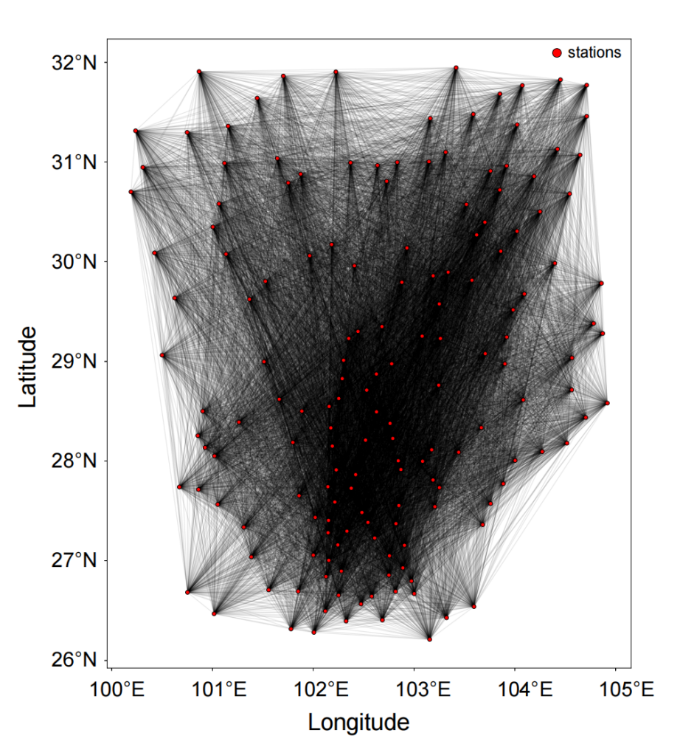
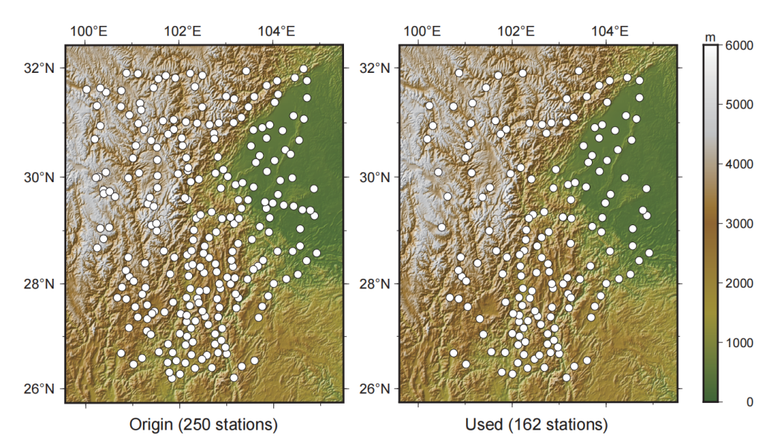
1.台站分布 / 射线覆盖

Slide 2
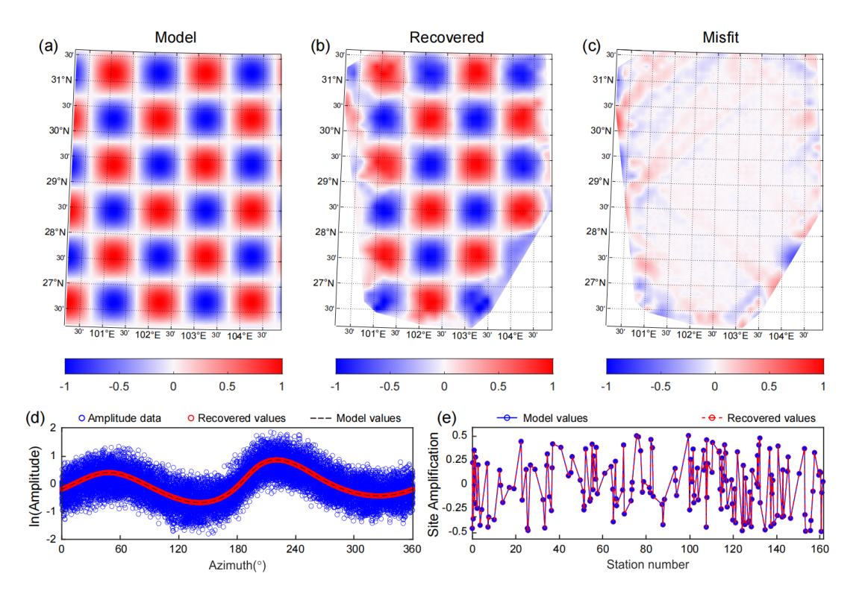
2.检测板测试

Slide 3
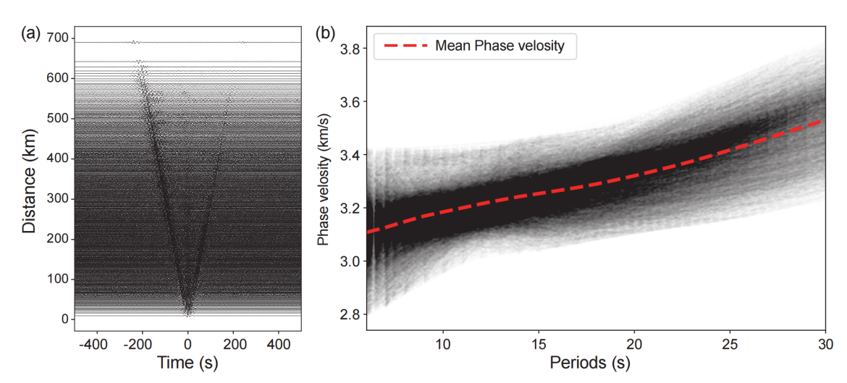
3.互相关函数和频散曲线

Slide 4
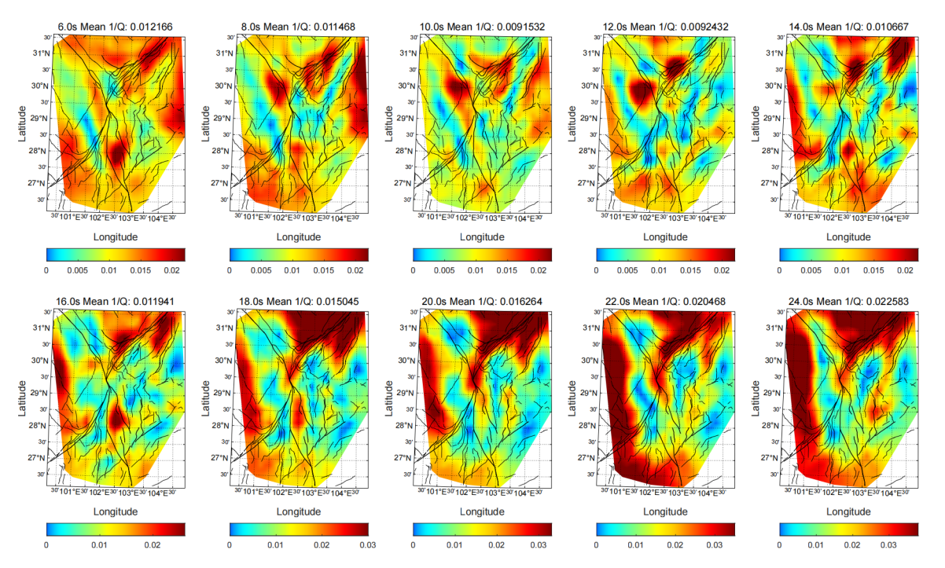
4.衰减项成像结果

Slide 5
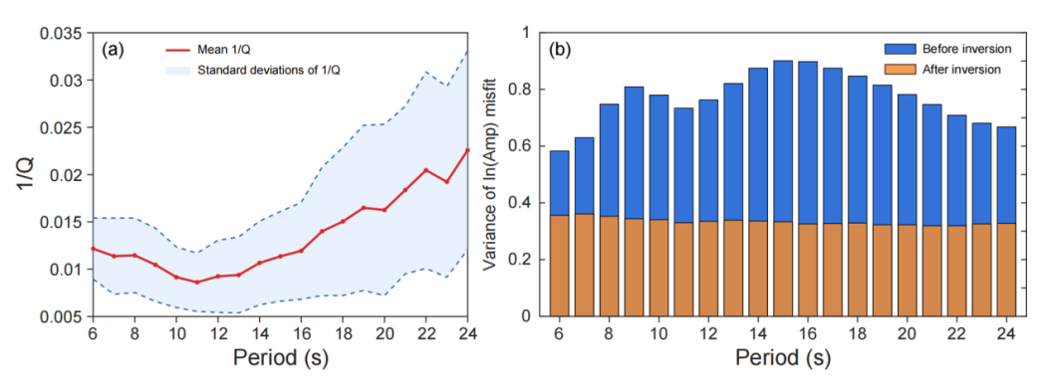
5.衰减项的平均值及标准差 / 反演前后残差下降情况

Slide 6
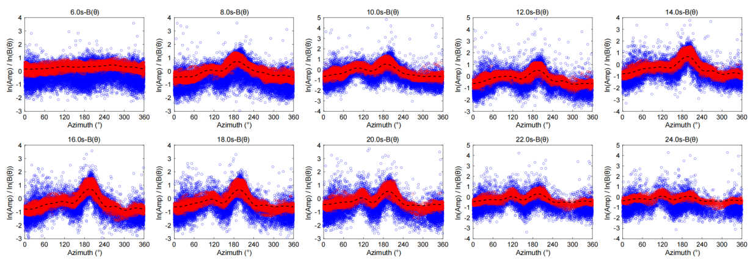
6.噪声项反演结果

Slide 7
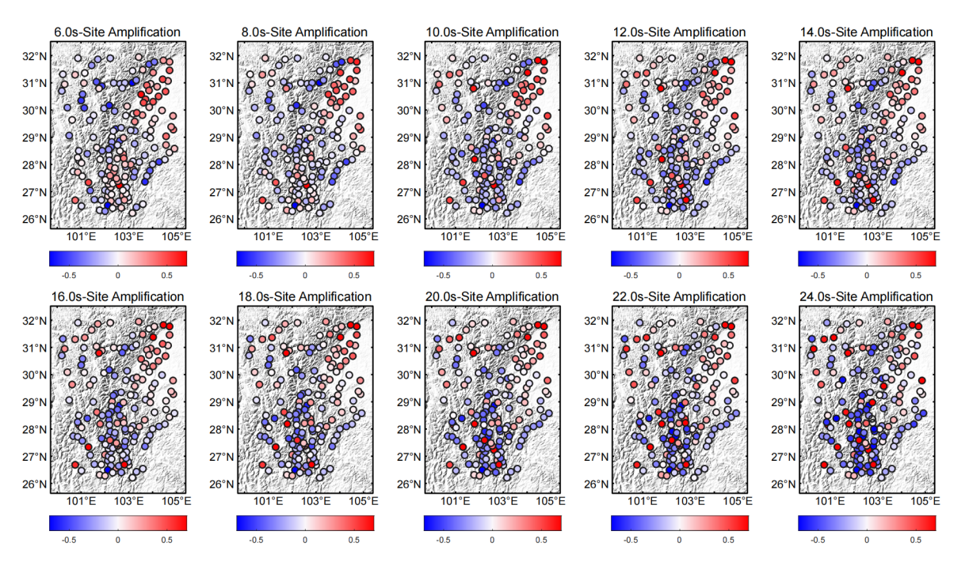
7.场地项成像结果

Slide 8
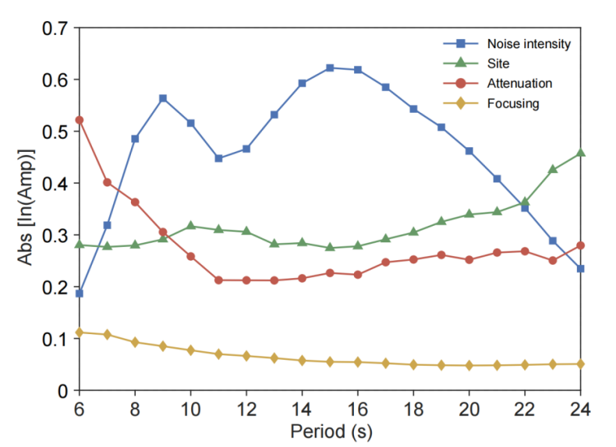
8.各因素对面波振幅的贡献

Slide 9
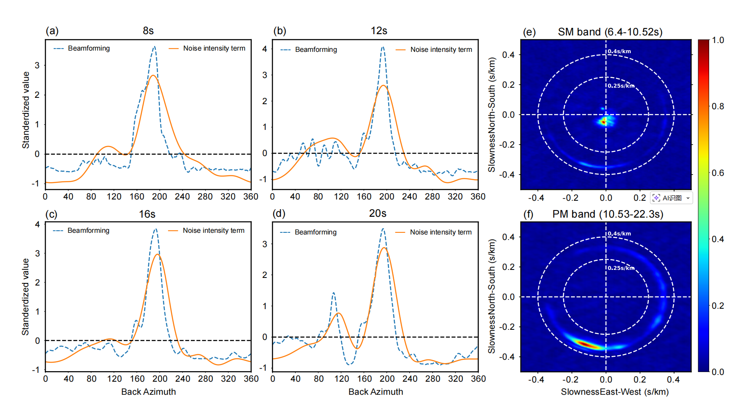
9.Beamforming与噪声项比较

Slide 10
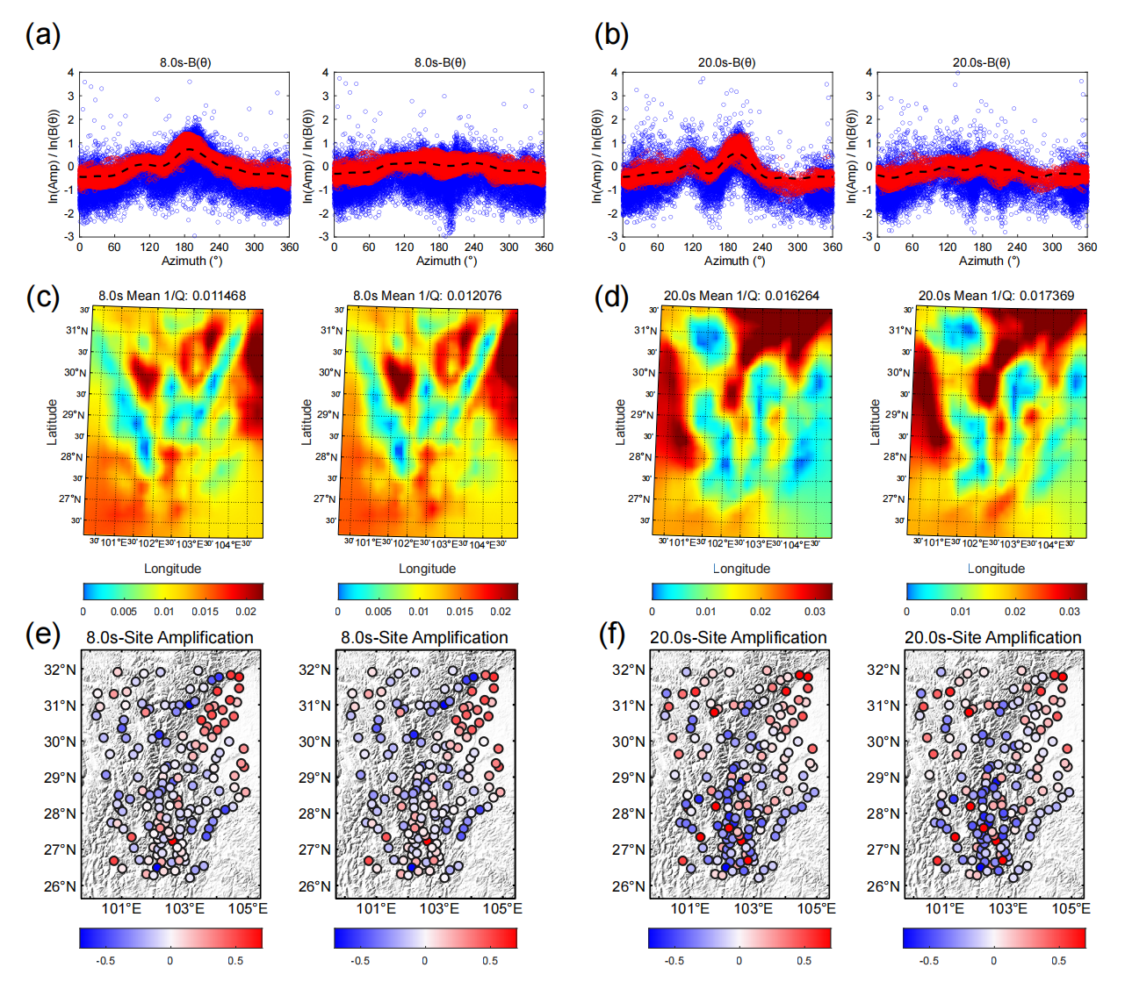
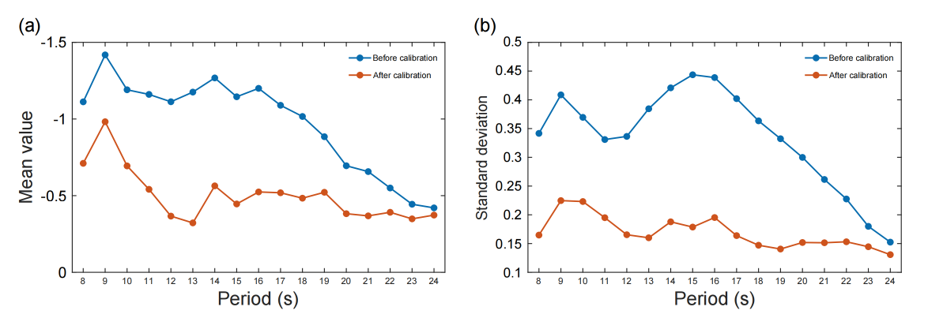
10.Beamforming改正反演

Slide 11
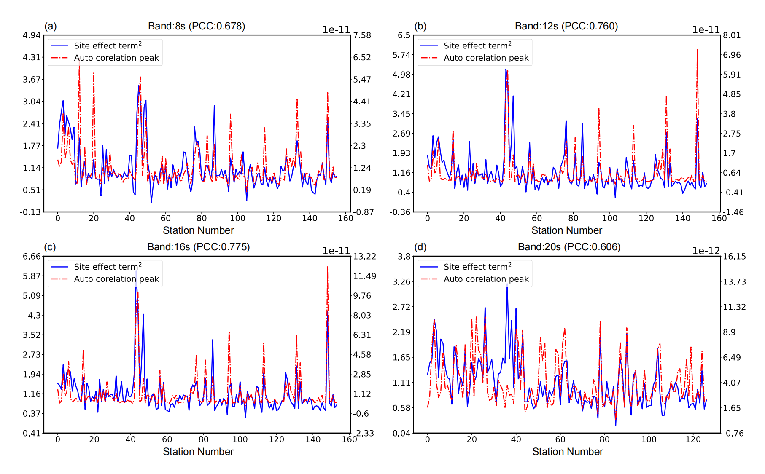
11.场地项反演结果

Slide 12
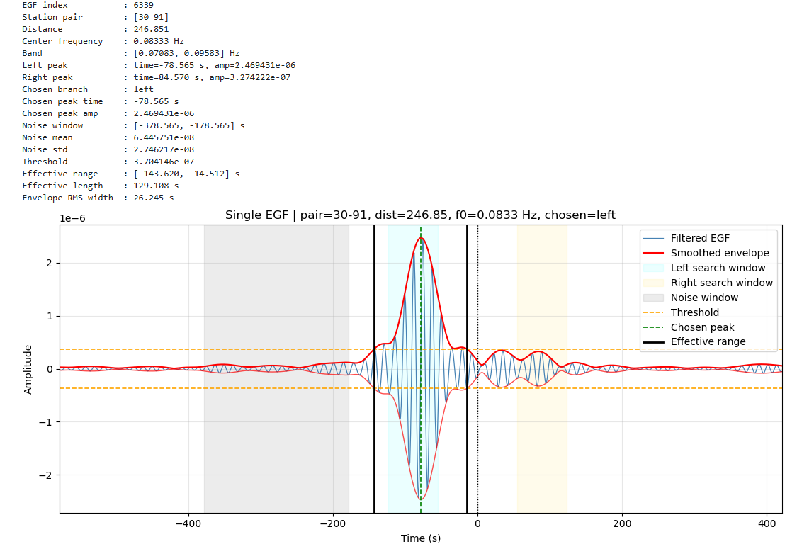
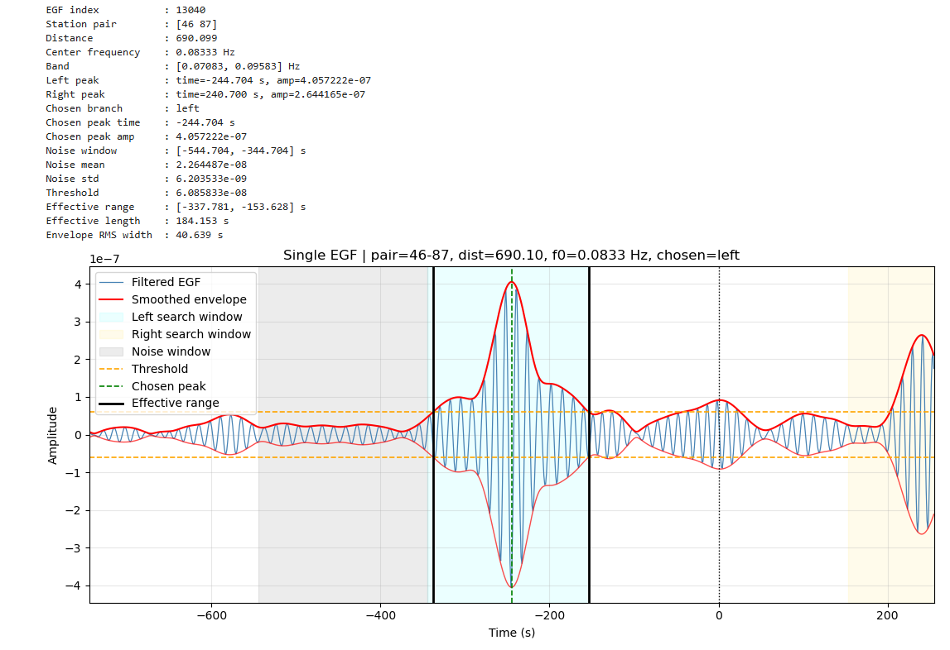
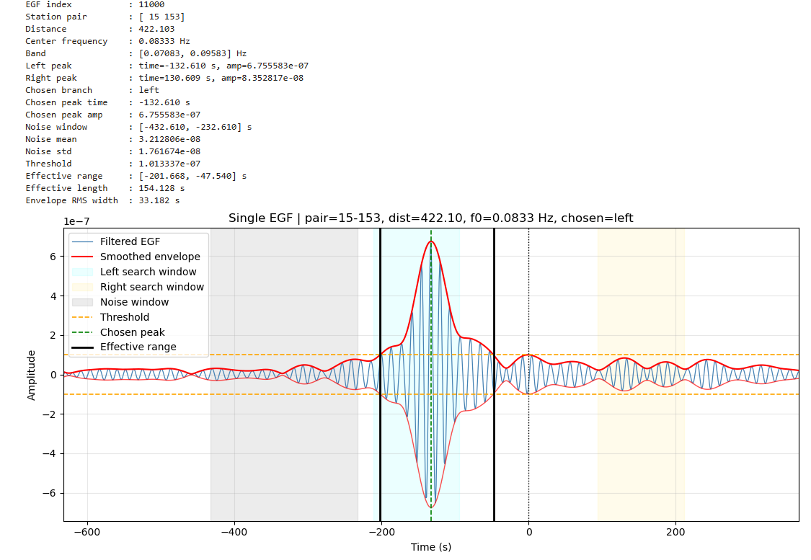
散射衰减的研究
1.在群速度窗口中寻找主峰，大部分在左支，但是有时候右支的峰值强于左支
2.计算该CF的信噪比，基于信噪比和主峰最大振幅的一定阈值，框定波形的范围
3.得到波形的有效长度，最大振幅等信息
4.波形被拉得越长，散射可能越大；主峰振幅附近一定范围窗口内的能量之和占整个波形的比例越小，散射可能越大。以这两个标准，以一定的权重去衡量散射系数的大小
5.不区分主要信号和尾波

Slide 13
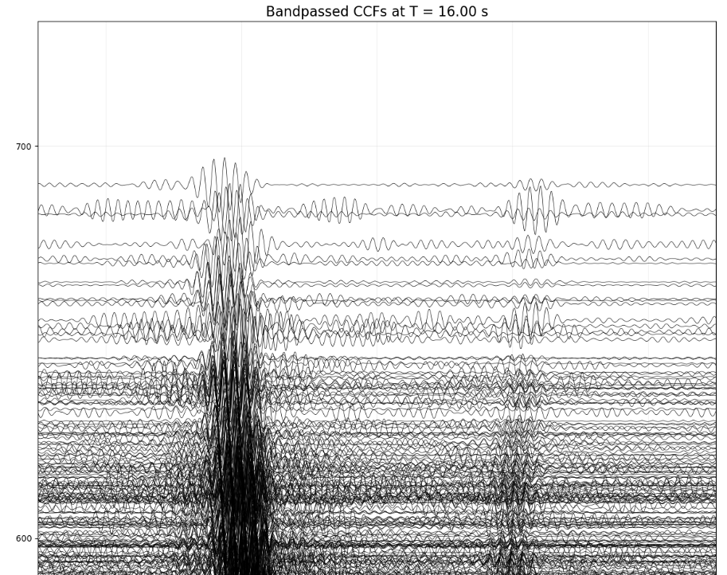
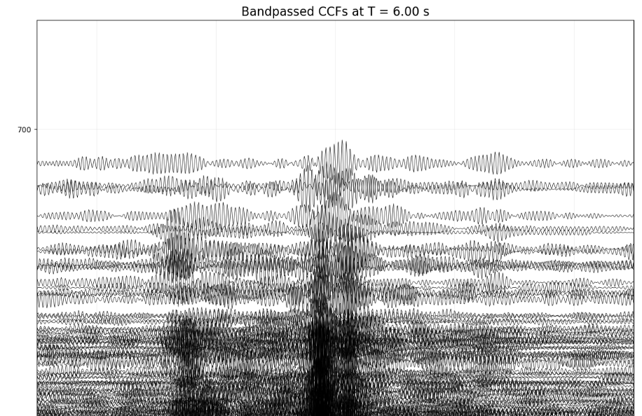
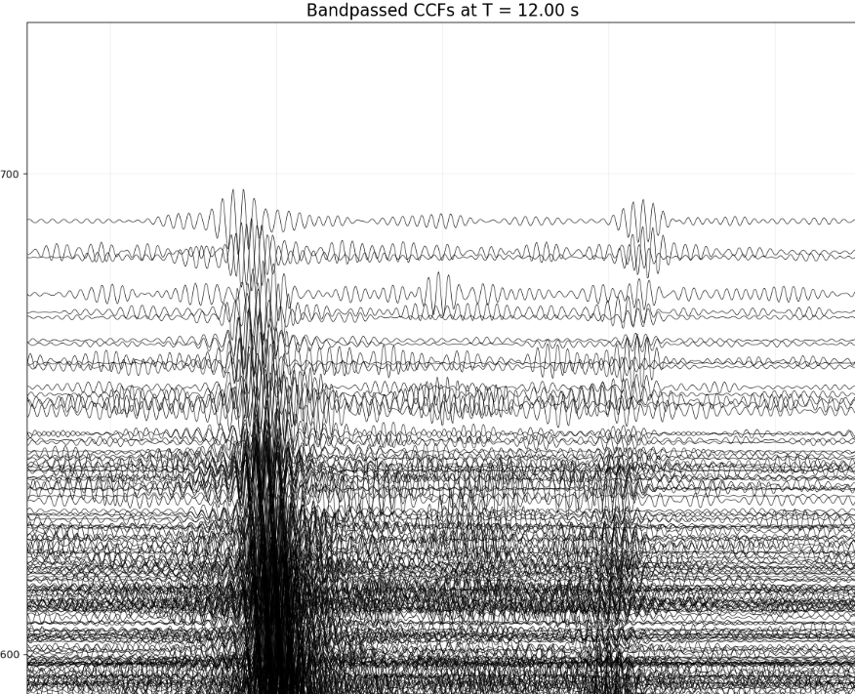
问题1.在很近的台站对，波形的周期大于两支之间的距离，导致两支叠在一起
问题2.有时候0秒附近会存在一些信号，导致波形的识别跨过0秒
问题3.还要滤波到每个窄带，才能分周期衡量散射的相对大小，但是短周期质量差，长周期的波形又会较长，影响散射的估计

Slide 14
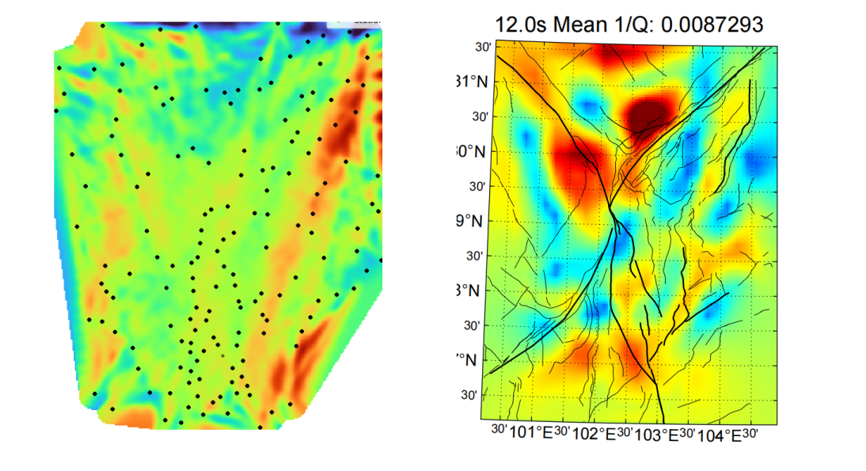
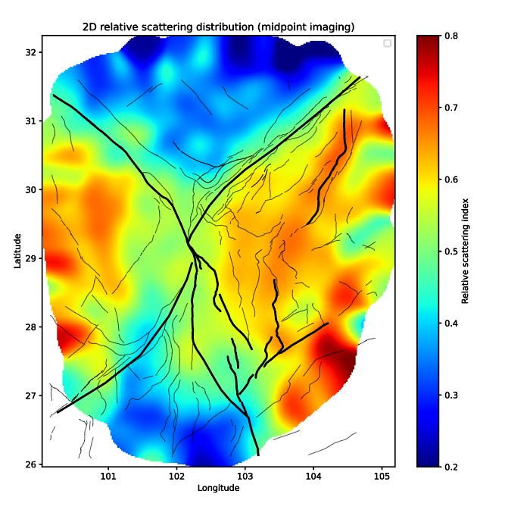
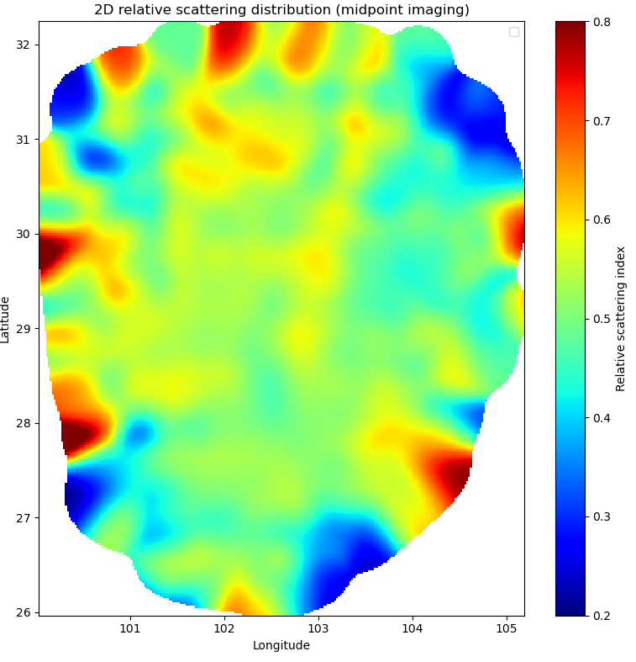
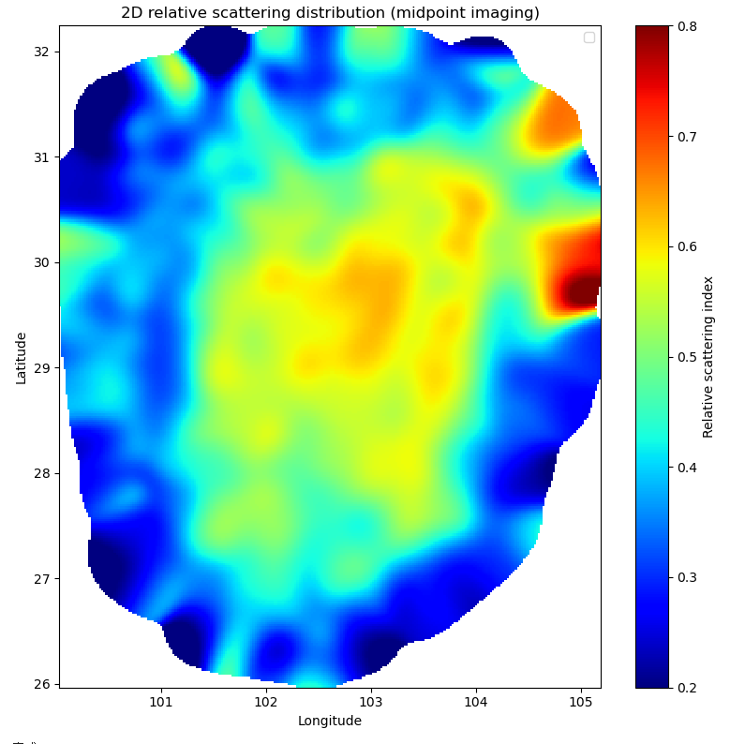
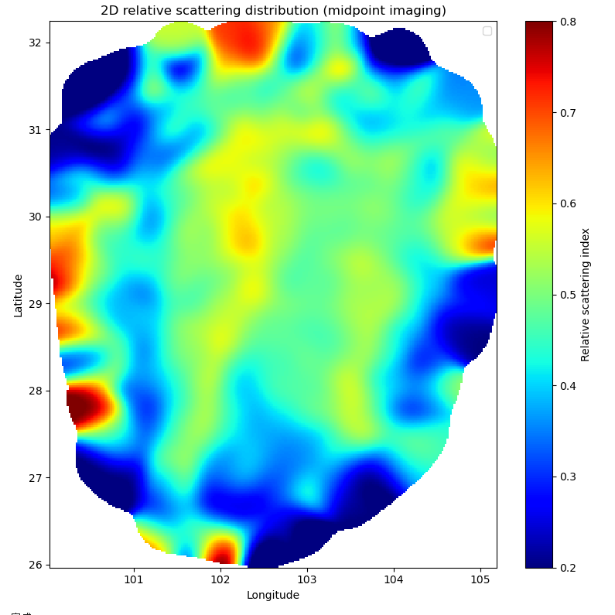
直接对路径上的散射衰减系数成像
对路径上取中点，设置一个高斯敏感核再成像
10s
14s
16s
12s中心周期窄带滤波范围15%，大约10.4s-14.1s周期
也尝试了11s，13s，甚至11.5s,12.5s，趋势是越靠近12s效果看起来越合理

Slide 15
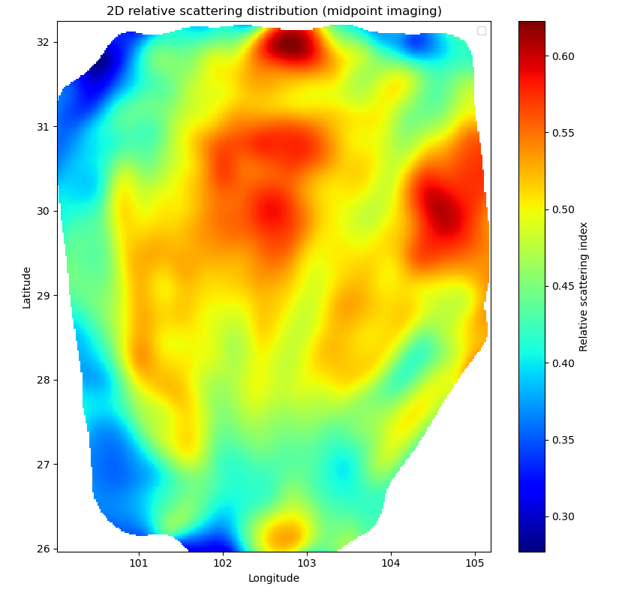
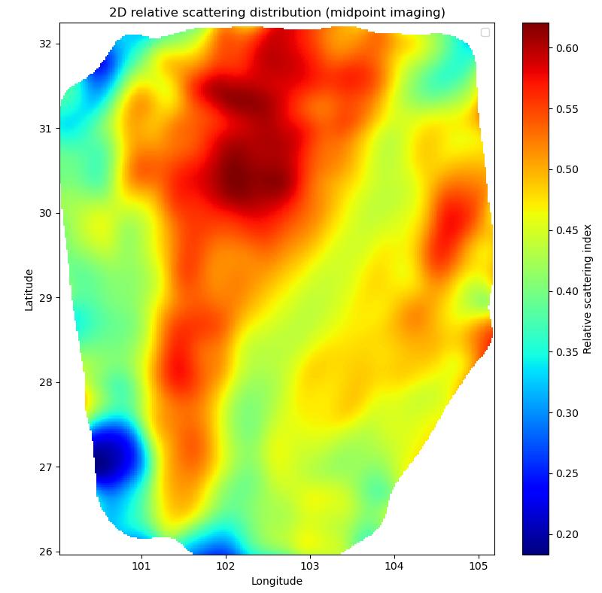
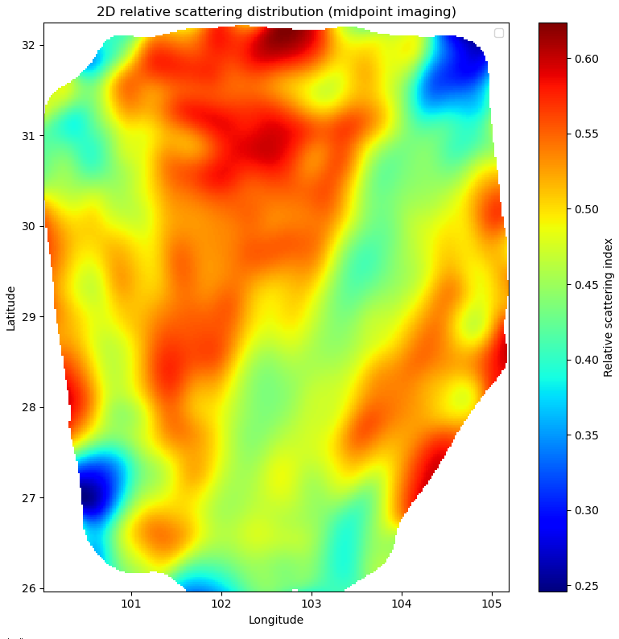
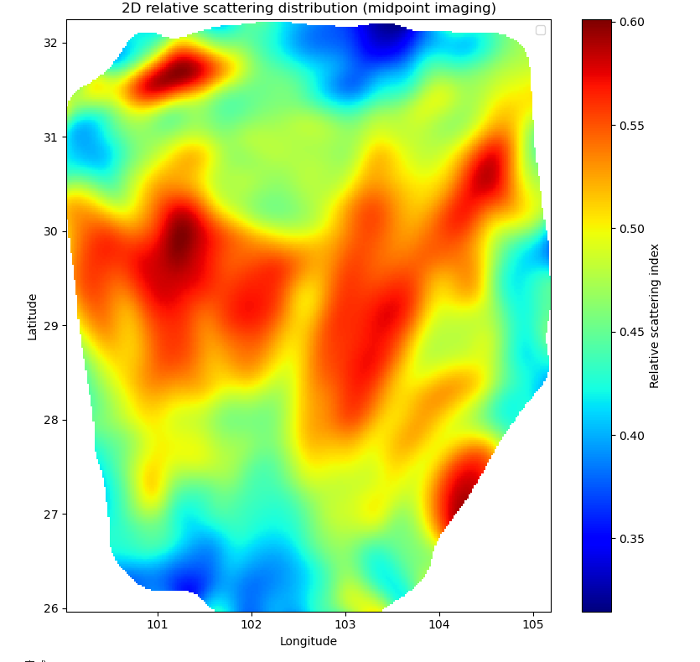
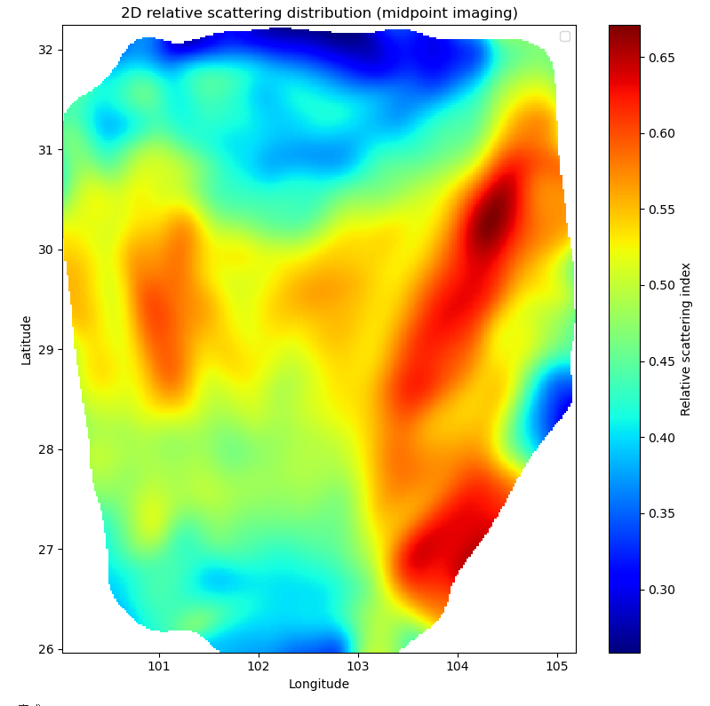
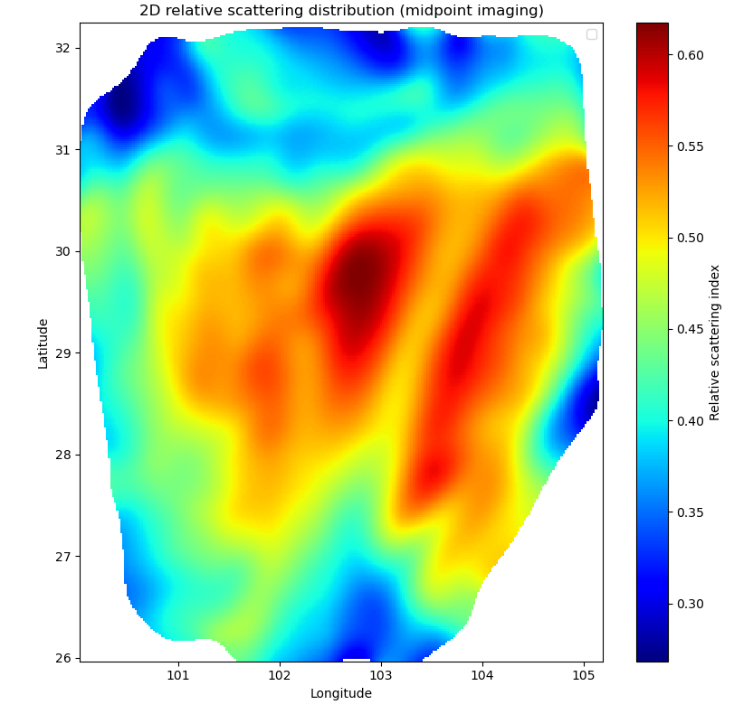
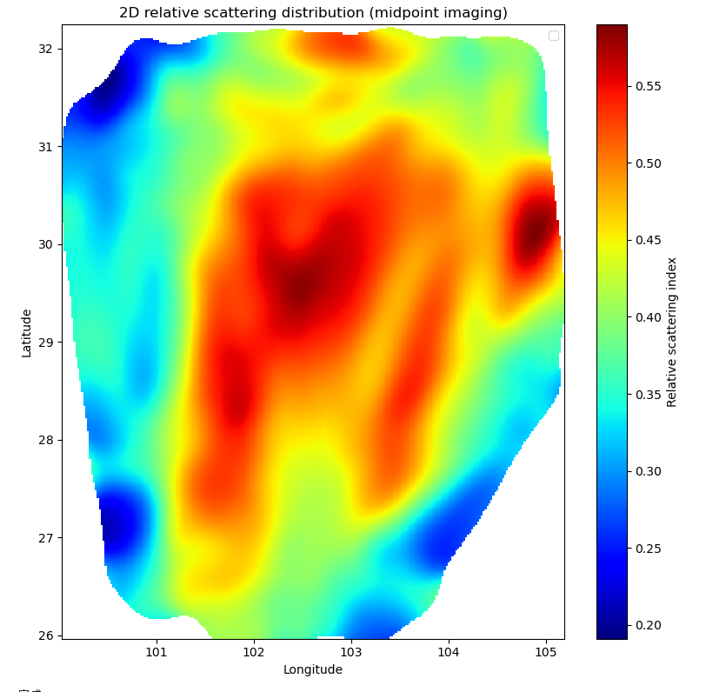
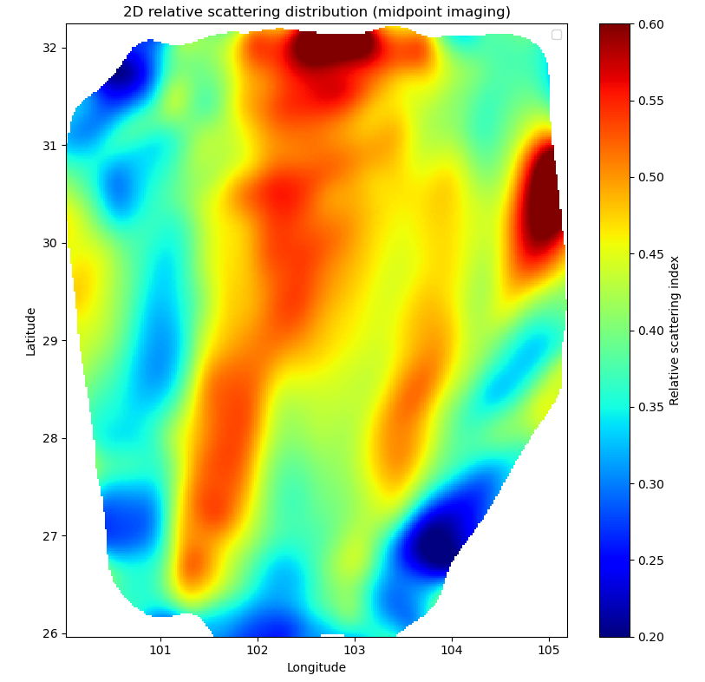
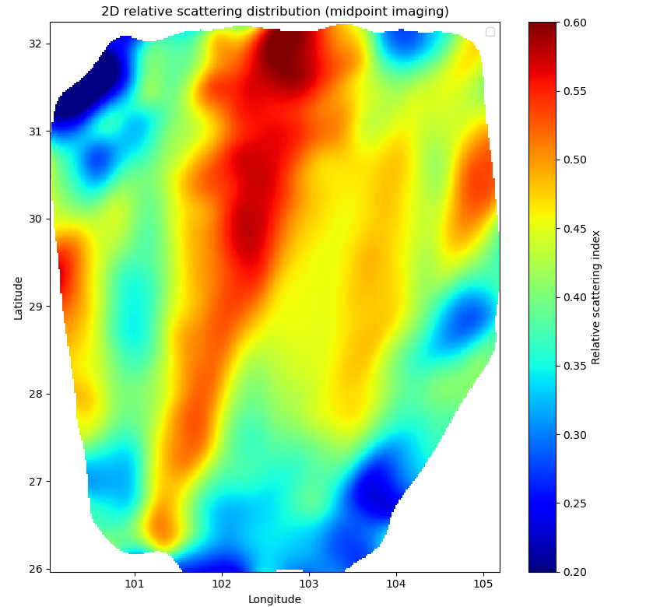
椭圆形敏感核
8s 9s 10s 11s
12s 13s 14s 15s 16s

Slide 16
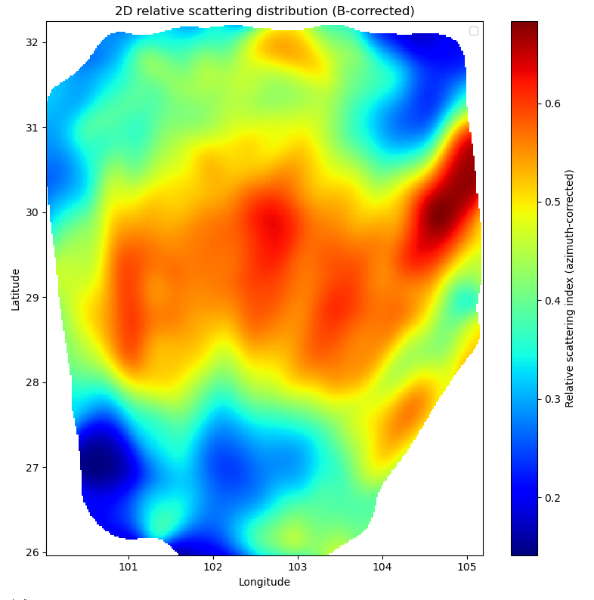
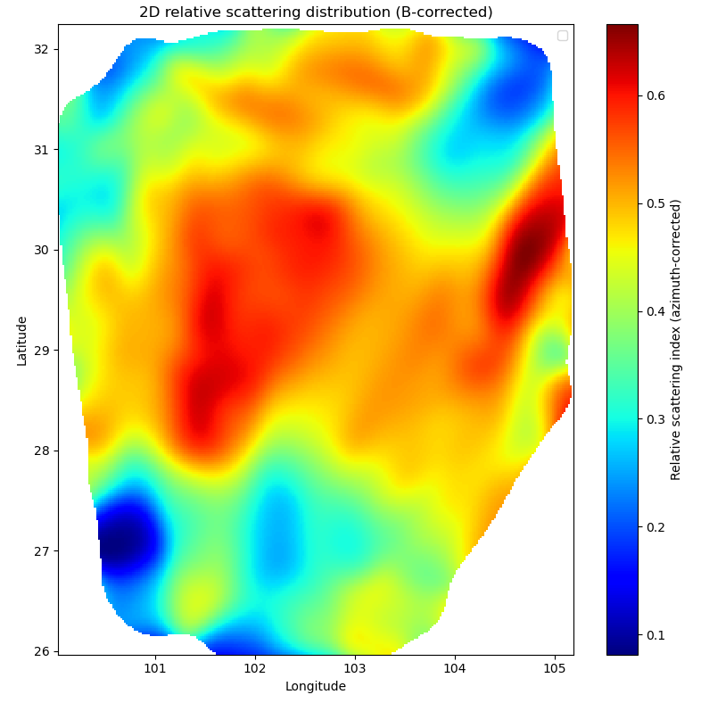
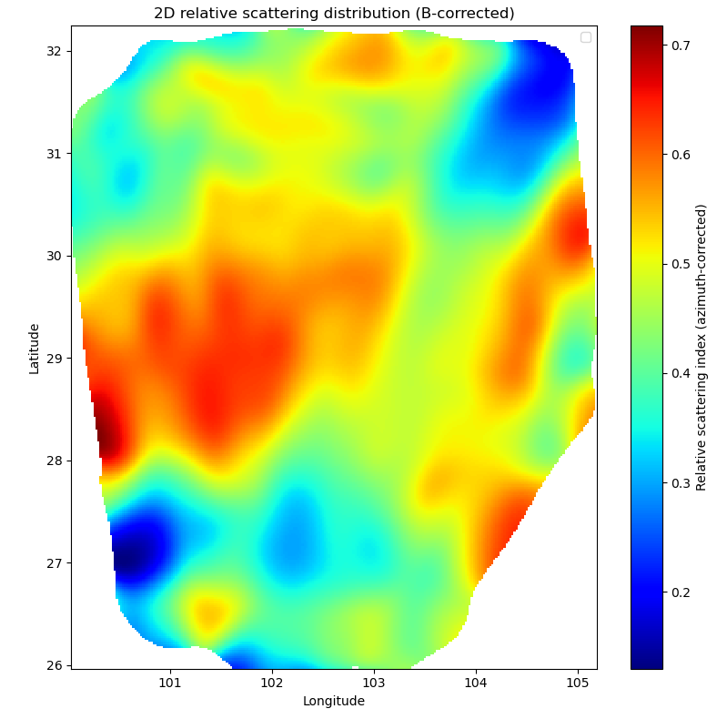
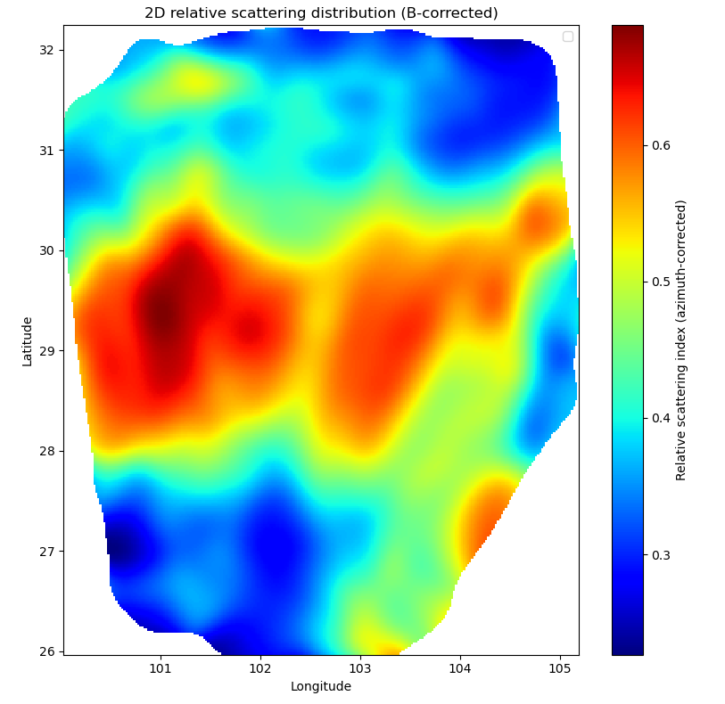
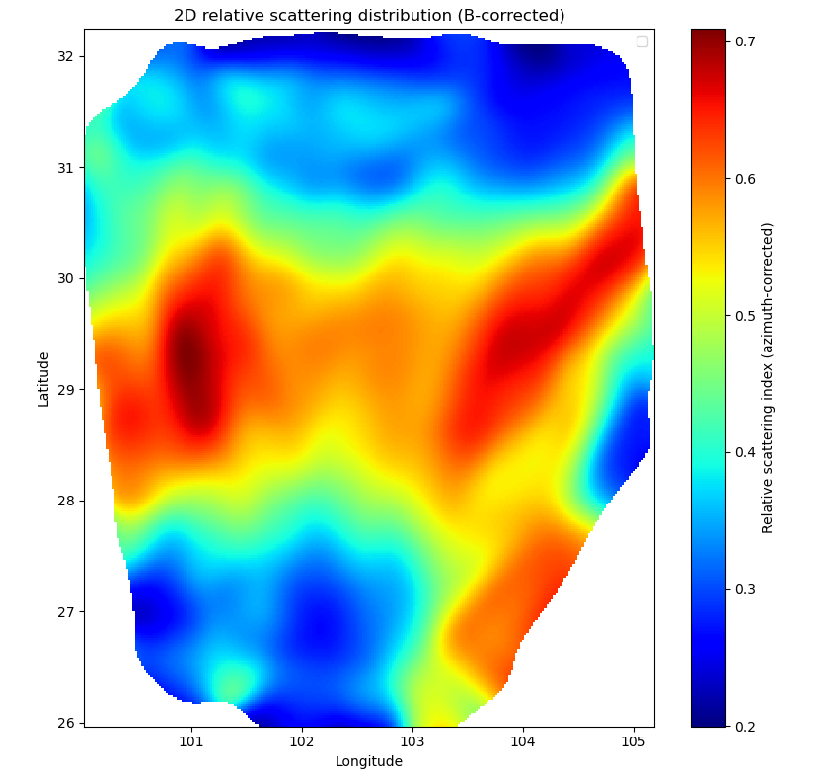
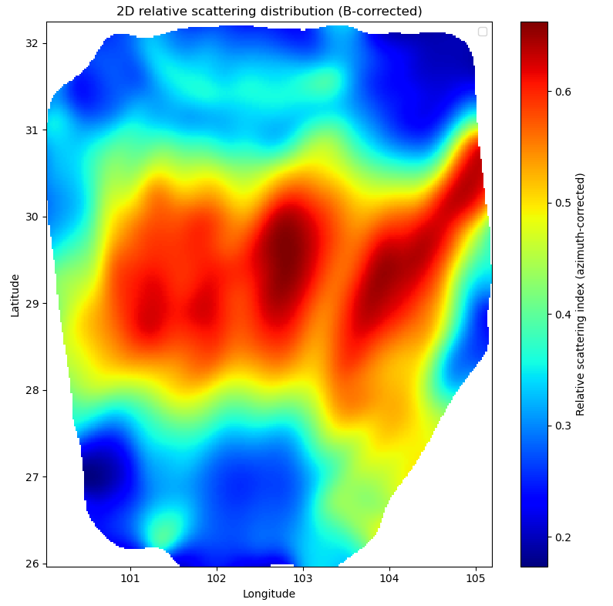
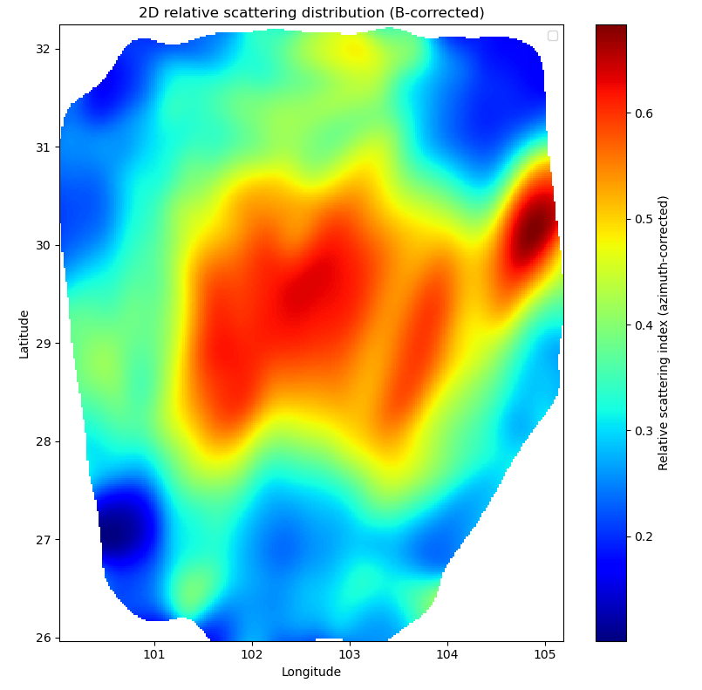
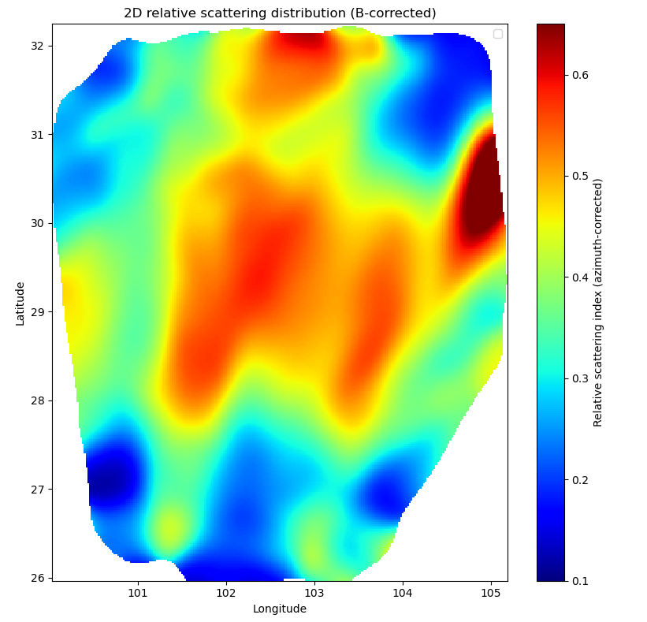
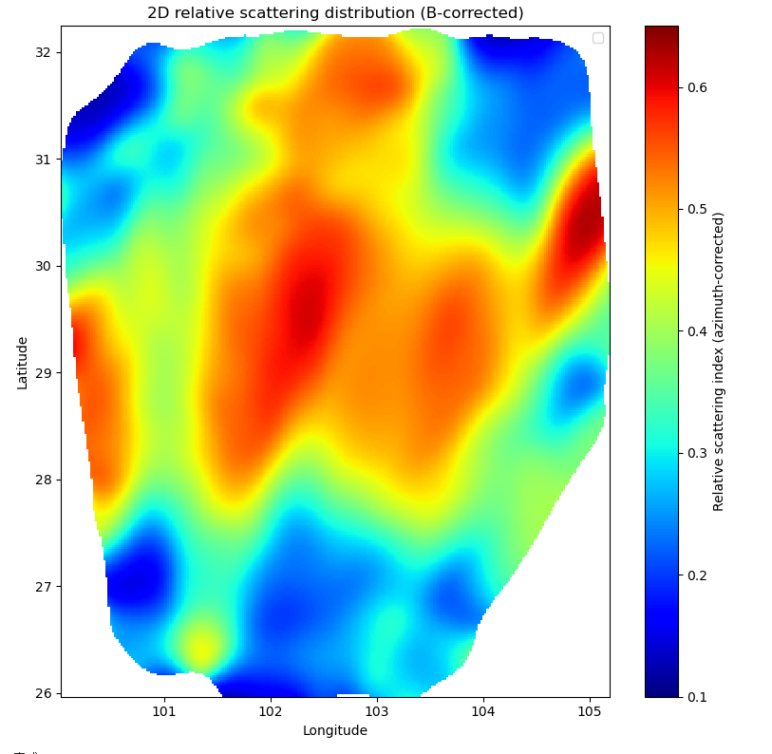
椭圆形敏感核，B(θ)校正
8s 9s 10s 11s
12s 13s 14s 15s 16s

Slide 17
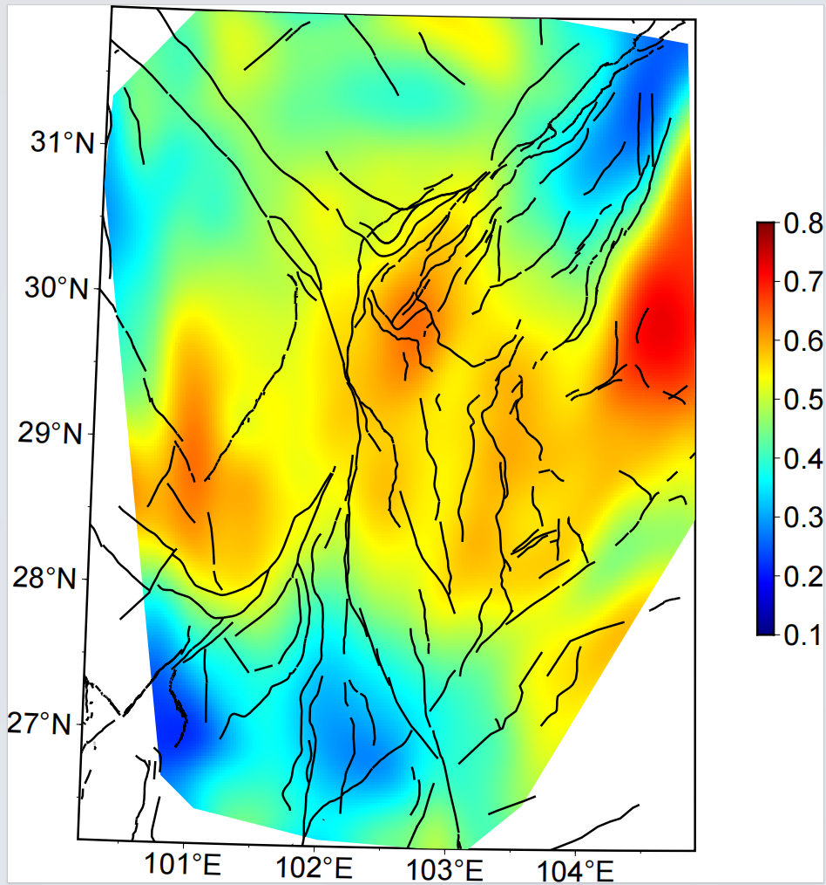
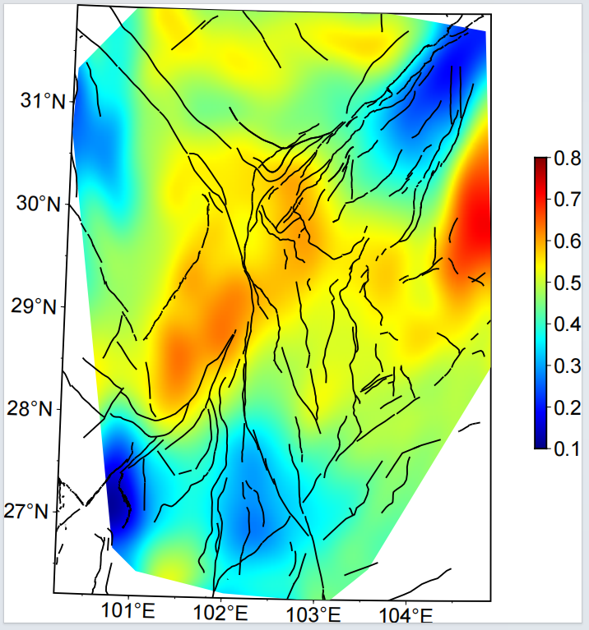
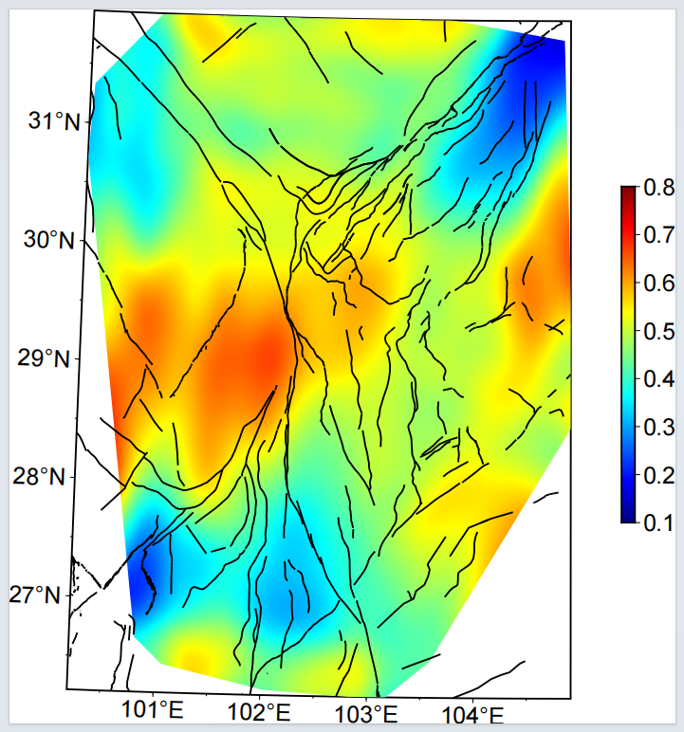
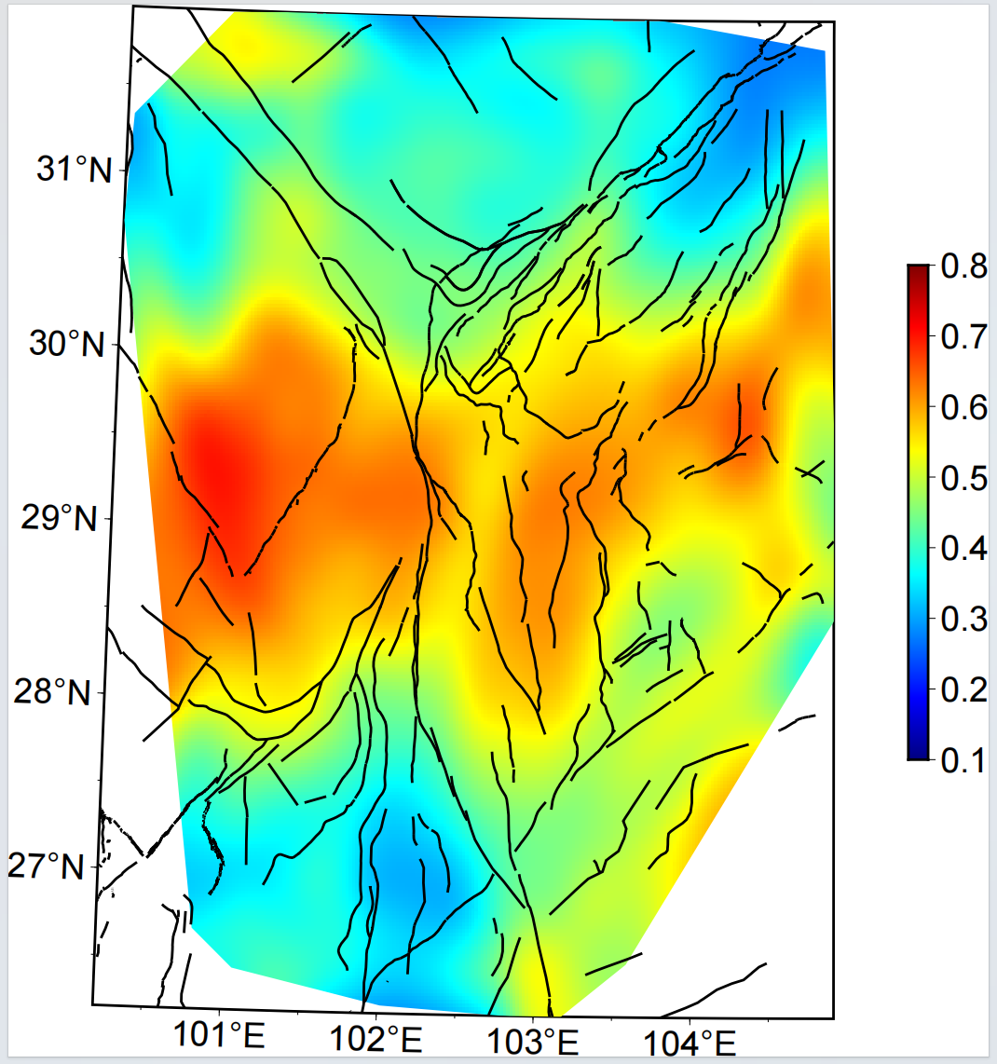
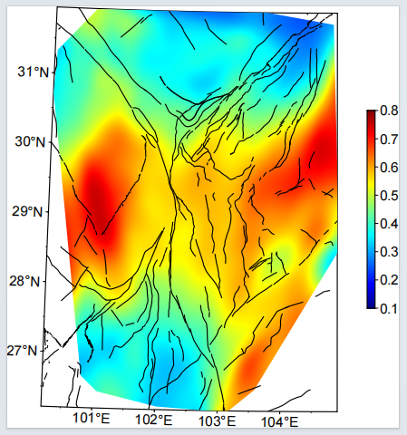
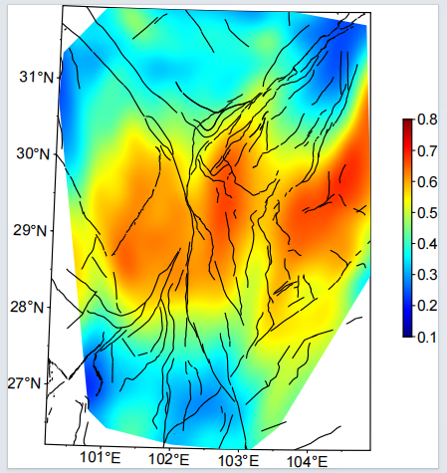
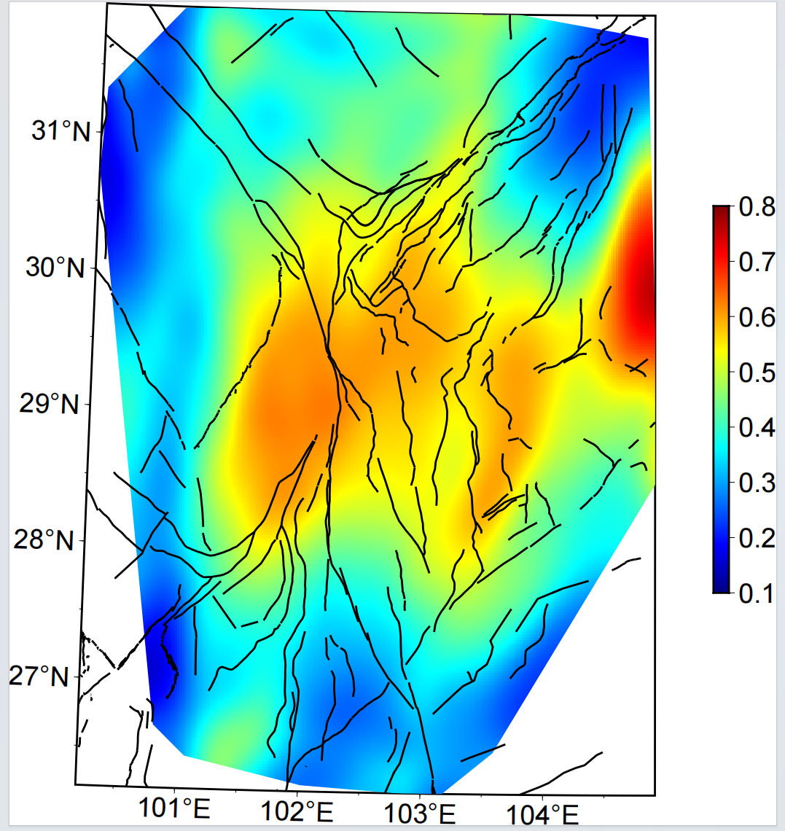
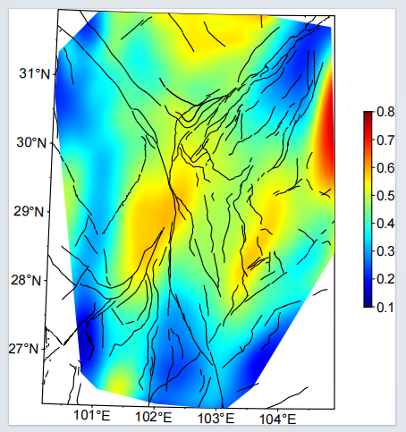









4000-10000 fault 对应台站对的间距177.76-376.30km
8s 9s 10s 11s 12s 13s 14s
15s 16s 17s 18s 19s 20s 21s
22s 23s 24s
龙门山断裂带：8-20s都作为一个左右高低散射的分界线，20s以上不明显
成都平原：左有龙门山，右有龙泉山，两侧都是高散射，只有成都平原始终是低散射
四川盆地：大部分周期都是高散射，可能与台站项有关，但是台站项在这个研究中难以校正

